Slide 1
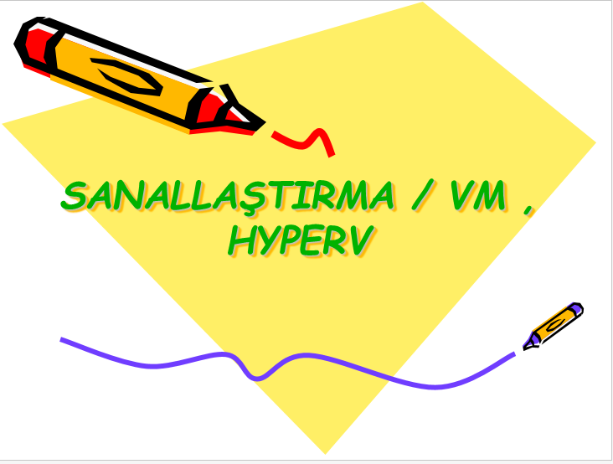

Slide 2
SANALLAŞTIRMA NEDİR?
Günümüzde bilgisayarların hardware denen cpu,ram,hard disk gibi fiziksel kaynaklar açısından çok gelişmiş olması bir fiziksel bilgisayar içerisine birden fazla bilgisayar kurmaya yarayan virtualization programlarının çıkmasına yol açmıştır. Böylece ram, CPU ve hard disk gibi kaynakları çok fazla olan bir bilgisayara (sunucuya) virtualization programı kullanarak çok sayıda bilgisayar kurabilirsiniz. Bu kurulan bilgisayarlar fiziksel sunucunun kaynaklarını paylaşırlar. Örnek olarak 10 GB ram kapasitesine sahip bir sunucu içerisine her biri 1 GB ram kullanan 10 bilgisayar kurulabilir. Bu kurulan bilgisayarlar gerçekte fiziksel bir görünüme sahip olmadıkları için sanal bilgisayar olarak adlandırılırlar. Kapasiteleri dahilinde gerçek bilgisayardan işlev açısından farkları yoktur. Her birine işletim sistemi yükleyebilir, bağımsız olarak açıp kapatabilir ve değişik programlar çalıştırabilirsiniz.

Slide 3
SANALLAŞTIRMA FAYDALARI
Sanallaştırma teknolojisi son yıllarda bilişim teknolojileri dünyasında oldukça yaygın bir şekilde kullanılmaktadır. Özellikle maliyetleri düşürmeyi sağlayan ve fiziksel sistemlere oranla çok daha kolay bir şekilde yönetilebilen mantıksal sistemler, işletmeleri cezbediyor. Sanallaştırma sayesinde, kısıtlı bir yüzde ile çalıştırılan yüzlerce fiziksel sunucuyu sanallaştırıp yalnızca birkaç fiziksel sunucu üzerinde çalıştırarak bu sunuculardan en yüksek verimi alabilen firmalar, başta insan kaynağı ve enerji tüketimi olmak üzere çeşitli konularda tasarruf olanağına sahip oluyorlar. Örnek vermek gerekirse; sanallaştırma konusunda kendi çözümlerini de üreten yazılım devi Microsoft, Türkiye'deki 477 olan fiziksel sunucu sayısını bu teknoloji sayesinde 20'ye düşürmüştür. Ayrıca 19TB'lık depolama alanı gereksinimi, sanallaştırmanın kullanımı ile 8TB'a düşmüştür.

Slide 4
SANALLAŞTIRMA FAYDALARI
Fiziksel kısıtlamaların ortadan kalkması
Tek bir merkezden pek çok sunucunun yönetilebilmesi sayesinde yönetimsel yükün minimuma indirilmesi
Alt yapı maliyetlerinin büyük oranla aşağı çekilmesi
Yeni sunucuların kullanıma sokulması işleminin fiziksel sunuculara oranlar oldukça kısa sürmesi
Aynı makine üzerinde hem Windows hem de Linux tabanlı işletim sistemlerini çalıştırabilme
Halihazırda bu gözde teknolojinin özellikle Sunucu Sanallaştırma konusunda hem kurumsal hem de kişisel kullanıma uygun çeşitli varyasyonları bulunmaktadır. Sunucu sanallaştırma teknolojileri alanında Microsoft, WMware ve Citrix gibi firmalar sundukları çözümler ile diğer firmalardan bir adım öne çıkıyorlar. Bu firmaların geliştirdiği ürünler farklı hedef kitleleri, teknolojiler ve verimliliğe sahip olmalarına rağmen temelde sanallaştırma ortak paydasında buluşuyorlar.

Slide 5
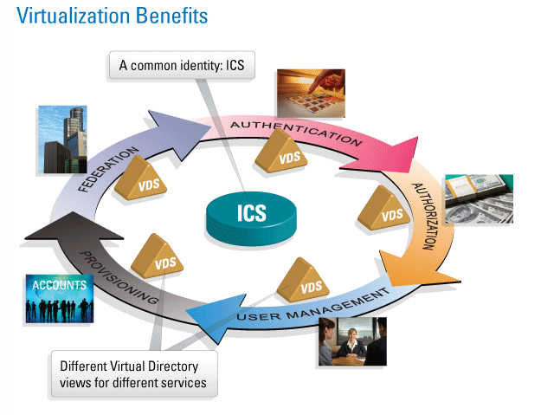

Slide 6
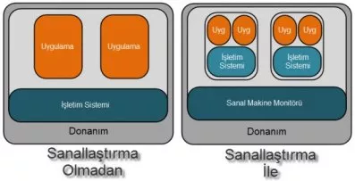
SANAL MAKİNE(VİRTUAL MACHİNE) NEDİR?
Sanallaştırmayla birlikte en sık kullanılan kavramlardan biri de Sanal Makine’dir.Sanal Makine özetle yazılımsal bir bilgisayardır.Bunu bilgisayarınızda çalışan başka bir bilgisayar olarak düşünebilirsiniz ama donanımı sanal olan bir bilgisayar.

Slide 7
SANALLAŞTIRMA TEKNOLOJİSİNİN TÜRLERİ
Sanallaştırma teknolojisinin yaygın olarak kullanılmakta olan çeşitli türleri vardır:
Sunucu Sanallaştırması: Sanallaştırma deyince akla ilk gelen türdür ve çok sayıda sunucuyu tek bir fiziksel sunucuda çalışacak hale getirebilmenize olanak verir.
Masaüstü Sanallaştırması: Masaüstü bilgisayarların sanallaştırılarak kullanıcıların uzaktan erişimine açılmasını sağlar.
Uygulama Sanallaştırması: Bu sanallaştırma türü uygulamaların, istemcilere gerçek anlamda kurulmadan çalıştırılabilmesine olanak verir.
Ağ Sanallaştırması: Bu tür, sistemlerin bağlanabildiği sanal ağlar oluşturulmasını sağlar ve bu sanal ağlara bağlı sistemler, tıpkı fiziksel bir ağa bağlanmışlar gibi haberleşebilirler.
Oturum Sanallaştırması: Uzak ofis çalışanlarının ofislerindeki güvenli ağlara ya da veri merkezlerine VPN alt yapısına gerek olmadan bağlanabilmesini mümkün kılan sanallaştırma türüdür.
Depolama Sistemleri Sanallaştırması: Verilerin sanal depolama sistemleri tarafından yönetilmesine olanak veren sanallaştırma türüdür.

Slide 8
HYPER-V
Hyper-V, Microsoft Hyper-V, Viridian kod adındaki ve önceleri Windows Sunucu Sanallaştırma olarak bilinen, x64 bilgisayarlar için hypervisor tabanlı bir sanallaştırma sistemidir. Birden fazla sunucu rolünü tek bir fiziksel ana makinede çalışan ayrı sanal makineler olarak birleştirerek sunucu donanımı yatırımlarını iyileştirmek için bir araç sağlar. Hyper-V ayrıca, Windows haricinde Linux gibi işletim sistemleri de dahil olmak üzere birden fazla işletim sistemini verimli bir şekilde tek bir sunucuda çalıştırmak ve 64-bit bilgi işlemin gücünden faydalanmak için de kullanılabilir. Windows Server 2008'in belirli x64 sürümleriyle birlikte Hyper-V'nin bir betası sevk edilmiş ve kesinleşmiş sürüm 26 Haziran 2008'de piyasaya çıkmıştır. Yeni çıkacak olan Windows Server 2012 Hyper-V ile de birden fazla işletim sisteminin paralel olarak aynı sunucu üzerinde çalıştırılmasını sağlamaktadır.

Slide 9
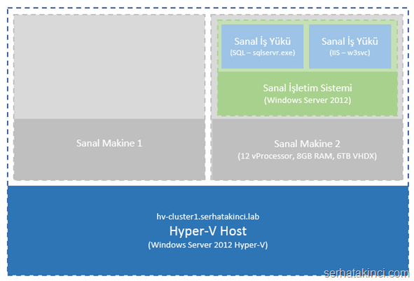

Slide 10
Windows Server 2012'den Önce
Windows Server 2008 ile başlamış olan Hyper-V teknolojisi üzerinden sunucu sanallaştırması, işletim sisteminin bir parçasıdır. Windows Server 2008 R2'ye yeni bir Hyper-V sürümü dahil edilmiştir ve bu sürüm, Service Pack 1 (SP1) ile geliştirilmiştir. Hyper-V teknolojisinin iki önemli özelliği vardır:
Hyper-V, Windows Server 2008 R2'nin hipervisor tabanlı sanallaştırma özelliğidir.
Microsoft Hyper-V Server, müşterilerin iş yüklerini tek bir fiziksel sunucuda birleştirmesine olanak tanıyan, hipervisor tabanlı sunucu sanallaştırma ürünüdür.

Slide 11
Windows Server 2008 R2 Hyper-V İyileştirmeleri
Canlı Aktarım: Sanal makinelerin (VM'ler) kesinti veya kapalı kalma zamanı olmadan geçiş yapmasını sağlama
Paylaşılan Küme Birimleri (CSV) : VM'ler için paylaşılan depolamanın (SAN) yüksek düzeyde ölçeklenebilir ve esnek kullanımı
İşlemci Uyumluluğu : Farklı işlemci mimarileri olan ana bilgisayarlar arasında Canlı Aktarım Esnekliğinin artırılması
Dinamik Eklenebilen Depolama : VM'lere esnek bir şekilde depolama ekleme veya kaldırma
Gelişmiş Sanal Ağ Performansı : Jumbo Çerçeveler ve Sanal Makine Sırası (VMq) için destek
Hyper-V için Service Pack 1'in (SP1) eklenmesiyle 2 yeni temel daha özellik sunulmuştur:
Dinamik Bellek : Tutarlı iş yükü performansını ve ölçeklenebilirliği korurken belleğin daha verimli kullanılmasını sağlar.
RemoteFX : Sanal Masaüstü Altyapısı (VDI) uygulamaları için en zengin Windows 7 deneyimini sağlar.

Slide 12
Windows Server 2008 R2 Hyper-V'nin Faydaları
Hyper-V, Windows Server'ın dahili bir parçasıdır ve müşterilerin buluta geçmesini sağlayan temel bir sanallaştırma platformu sunar. Windows Server 2008 R2 ile temel sanallaştırma senaryoları için sunucusu konsolidasyonu, dinamik veri merkezi, iş sürekliliği, Sanal Masaüstü Altyapısı (VDI) ve test ve geliştirme gibi çözümler elde edilebilir. Hyper-V, depolama esnekliği için canlı aktarım ve paylaşılan küme birimleri (cluster shared volumes) gibi özelliklerle daha fazla esnekliğin yanı sıra, 64 mantıksal işlemci ile daha büyük ölçeklenebilirlik ve dinamik bellek desteği ve gelişmiş ağ desteği ile gelişmiş performans sağlar.

Slide 13
Özellikleri
Güvenlik
Programlı olarak yönetilen ve genişletilebilir yetenekler sayesinde veri merkezindeki ağ katmanını eksiksiz olarak yalıtır. Bu sayede sanal makinelerin ağ bağlantıları güvenlik ve yalıtım amacıyla ilkeler kullanılarak yapılabilir.
IP adreslerini diğer sanal makinelerden çalan kötü niyetli sanal makinelerden korur.(“IP sahtekarlığı” olarak bilinmektedir).
Çoklu müşteri güvenliğini sağlamak için ağ trafiğini şekillendirir. Hyper-V Extensible Switch ile birden fazla VLAN’dan gelen trafik artık birleştirilip sanal bir makinedeki tek bir ağ adaptörüne yönlendirilebilir.
Hangi sanal portların izleneceğini ve hangi sanal porttaki izlenen trafiğinin ilave işlemler için kullanılacağını belirlenebilir.
Hyper-V Extensible Switch'de de trafik izleme, güvenlik duvarı filtreleri ve anahtar yönlendirme gibi ilave fonksiyonlar bulunmaktadır.

Slide 14
Altyapı
Windows Server 2012 Hyper-V ile sanal makinelerin eklenmesi ve yönetilmesi daha hızlı ve kolaydır. Dahili otomasyon imkânı sunan sanal alt ağlar sayesinde sanal sunucular herhangi bir alana yerleştirilebilir.
VLAN’lar yerine zaman kazandıracak olan Hyper-V Ağ Sanallaştırma özelliği bulunmaktadır. Bu özellik sayesinde ağ trafiği paylaşılan bir altyapı üzerinde izole edilebilir ve sanal makineler sanal ağ görevlerini ve IP adreslerini koruyarak sanal altyapı içerisinde ve bulut üzerine taşınabilir.
Sanal makineler ve depolama alanları aksama süresi yaşamadan taşınabilir. Canlı geçiş alanındaki iyileştirmeler bir küme ortamının dışı dahil olmak üzere birden fazla sanal makinenin taşınabilmesi demektir. Bu durum paylaşılan bir depolama alanı kullanmayan sunucular için de geçerlidir.
Microsoft Windows PowerShell 3.0 ile sunulan tam otomasyon desteği sayesinde üretkenlik artmakta ve bakım için daha az vakit harcanmaktadır. Örneğin kurulum, yapılandırma, izleme ve daha birçok görev için komut satırı araçları veya otomatik komutlar hazırlanabilir.
Hyper-V, doğrudan bağlı depolama (DAS), sunucu ileti bloğu (SMB) paylaşımı, sanal ana bilgisayar veri yolu bağdaştırıcıları (HBA) ve depolama alanı ağ (SAN) ortamlarını desteklemektedir. Sonuç olarak depolama ihtiyaçlarını önceliklendirmek ve depolama masraflarını azaltmak daha kolay hale gelmiştir.

Slide 15
Diğer
İş yüklerinin ölçeklendirilmesi donanım tarafında 320 mantıksal işlemci, 4 terabayt fiziksel bellek ve sanal bir makine üzerinde 1 TB bellek, 64 sanal işlemci ve bir kümede 4.000 sanal makinedir.
Dinamik Bellek eklentileri, konsodilasyon ve güvenirliği artırmış ve düşük yükte veya boşta çalışan sanal makinelerin bulunduğu ortamlarda maliyetleri azaltmıştır.
Küme iyileştirmelerinin esnekliği fazladır. Daha yüksek yoğunluk, eş zamanlı geçiş ve sanal Fiber Kanal sayesinde de daha yüksek değer elde edilmektedir.
Sanal sabit diskler için artırımlı yedekleme özelliği mevcuttur ve bu da yedeklemeyi hızlandırırken kolaylaştırmakta ve hem ağ bant genişliğini hem de disk alanını artırmaktadır.
Hyper-V Replica özelliği, işletme sürekliliği ve hataların giderilmesi için asenkron bir şekilde sanal makineleri farklı alanlara kopyalar.
Plansız aksama sürelerine dayanıklılığı arttırın. Windows Server 2012 SMB şeffaf yük devretme, Reliable Crash Recovery ve NIC Teaming dahil olmak üzere sahip olduğu birçok özellik ile birçok plansız senaryo karşısında koruma sağlar.

Slide 16
Sürümler
Hyper-V, Windows Server 2008 R2'nin bir parçası olarak ve Microsoft Hyper-V Server 2008 R2 adlı bir bağımsız ürün olarak; oldukça farklı iki sürümde bulunuyor.
Hyper-V'nin bağımsız sürümü ücretsizdir ve 1 Ekim 2008'de yayınlanmıştır. "Sunucu Barındıran Kişi" ya da "Ebeveyn"in, işletim sistemi fiziksel donanım ve yazılım yapılandırmasını kabuk komutları kullanılarak nerede yapıldığı, ücretsiz 64 bit Hyper-V "Core" sürümü, komut satırı arayüzüne (CLI) göre sınırlıdır.

